Slide 1
Bedah IAPT Kriteria 4-6
Hari Prasetyo, Ph.D.
Lembaga Penjaminan Mutu
Universitas Muhammadiyah Surakarta

Slide 2
Outline
Kriteria 4 Sumber Daya Manusia
  LKPT
  Matriks Penilaian
  Alur Laporan Evaluasi Diri
Kriteria 5 Keuangan dan Sarpras
  LKPT
  Matriks Penilaian
  Alur Laporan Evaluasi Diri
Kriteria 6 Pendidikan
  LKPT
  Matriks Penilaian
  Alur Laporan Evaluasi Diri

Slide 3
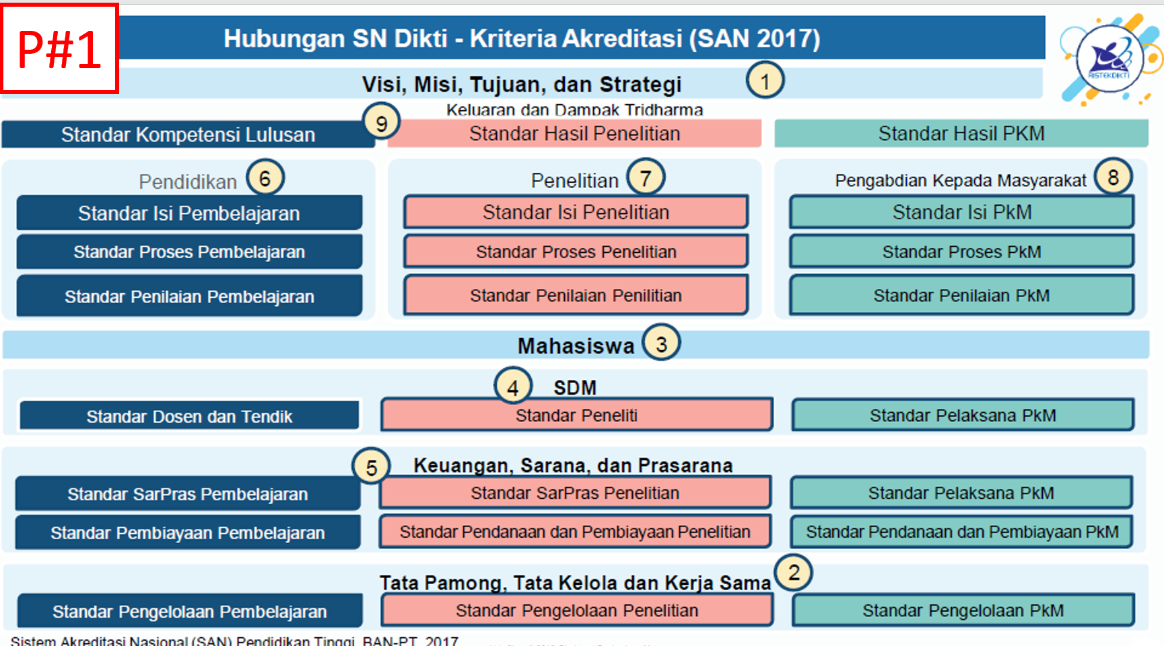
Peta Standar PT ke dalam SAN (P#1)

Slide 4
Kriteria 4: Sumber Daya Manusia
  LKPT
  Matriks Penilaian
  Alur Laporan Evaluasi Diri

Slide 5
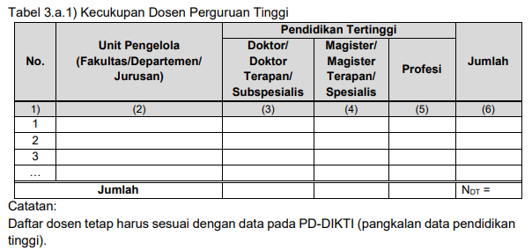
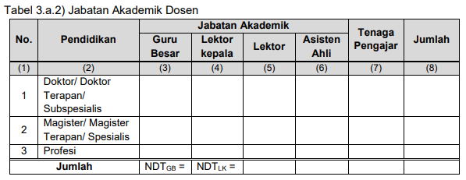
4-1 LKPT: Kecukupan Dosen Perguruan Tinggi
RDPS = NDT / NPS
NDT = Jumlah dosen tetap.
NPS = Jumlah program studi.
PGB = (NDTGB / NDT) x 100%
NDTGB = Jumlah dosen tetap yang memiliki jabatan fungsional Guru Besar.
NDT = Jumlah dosen tetap.
Indikator | Unggul | Baik Sekali | Baik
1) Rasio jumlah dosen tetap yang memenuhi persyaratan dosen terhadap jumlah prodi | RDPS>=10 | 7.5 | 5
2) Persentase jumlah dosen yang memiliki jabatan fungsional Guru Besar terhadap jumlah seluruh dosen tetap. | PGB>=15% | 7.5% | 0

Slide 6
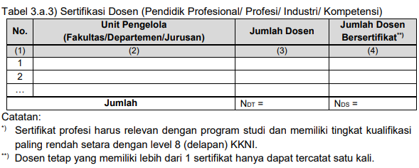
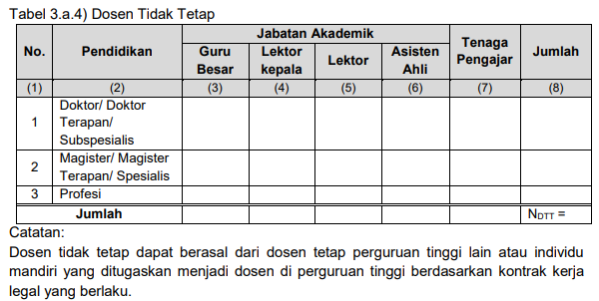
PDTT = (NDTT / (NDTT + NDT)) x 100%
NDTT = Jumlah dosen tidak tetap.
NDT = Jumlah dosen tetap.
Indikator | Unggul | Baik Sekali | Baik
3) Persentase jumlah dosen yang memiliki sertifikat pendidik professional /sertifikat profesi terhadap jumlah seluruh dosen tetap. | >=80% | 54% | 20%
4) Persentase jumlah dosen tidak tetap terhadap jumlah seluruh dosen (dosen tetap dan dosen tidak tetap). | PDTT<=10% | 33% | 40%

Slide 7
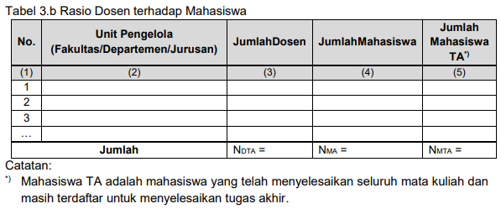
4-1 LKPT: Beban Kerja Dosen
RMDT = NM / NDT
NM = Jumlah mahasiswa (reguler dan transfer) pada program utama pada saat TS.
NDT = Jumlah dosen tetap.
Indikator | Unggul | Baik Sekali | Baik
5) Rasio jumlah mahasiswa terhadap jumlah dosen tetap. | 20-30 | 15 atau 35 | 10 atau 40

Slide 8
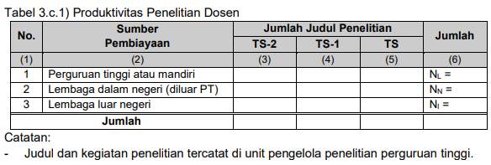
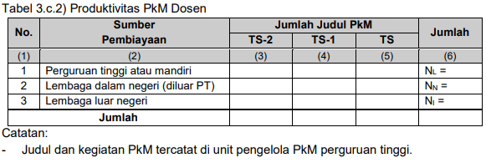
4-1 LKPT: Produktivitas Penelitian dan PkM
RI = NI / 3 / NDT , RN = NN / 3 / NDT , RL = NL / 3 / NDT
NI = Jumlah penelitian/PkM dengan biaya luar negeri dalam 3 tahun terakhir.
NN = Jumlah penelitian/PkM dengan biaya dalam negeri diluar PT dalam 3 tahun terakhir.
NL = Jumlah penelitian/PkM dengan biaya dari PT atau mandiri dalam 3 tahun terakhir.
NDT = Jumlah dosen tetap.
Indikator | Unggul | Baik Sekali | Baik
6) Rata-rata penelitian/dosen/tahun dalam 3 tahun terakhir | RI>=0.1 | RN=1 | RL=2
7) Rata-rata PkM/dosen/tahun dalam 3 tahun terakhir. | RI>=0.05 | RN=0.5 | RL=1

Slide 9
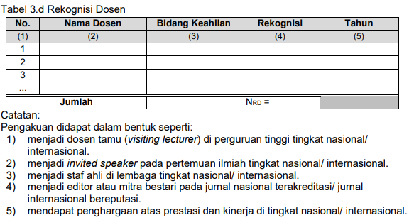
4-1 LKPT: Rekognisi Dosen
RRD = NRD / NDT
NRD = Jumlah pengakuan atas prestasi/kinerja dosen tetap dalam 3 tahun terakhir.
NDT = Jumlah dosen tetap.
Indikator | Unggul | Baik Sekali | Baik
8) Rata-rata jumlah pengakuan atas prestasi/kinerja dosen terhadap terhadap jumlah seluruh dosen tetap. | RRD>=0.5 | 0.25 | 0

Slide 10
4-2 Matriks Penilaian
No | Penilaiaan LED Kriteria Sumber Daya Manusia | Bobot | Lokasi Pendeskripsian
A | Profil Dosen
1 | Kecukupan dosen perguruan tinggi (Tabel 3.a.1) | 0.79 | IKU (LKPT)
2 | Jabatan akademik dosen (Tabel 3.a.2) | 0.56 | IKU (LKPT)
3 | Sertifikasi dosen (Tabel 3.a.3) | 0.34 | IKU (LKPT)
4 | Dosen tidak tetap (Tabel 3.a.4) | 0.23 | IKU (LKPT)
5 | Beban kerja dosen (Tabel 3.b, 3.c.1, 3.c.2) | 0.45 | IKU (LKPT)

Slide 11
No | Penilaiaan LED Kriteria Sumber Daya Manusia | Bobot | Lokasi Pendeskripsian
B | Kinerja Dosen
1 | Produktivitas penelitian (Tabel 3.c.1) | 1.69 | IKU (LKPT)
2 | Produktivitas PkM (Tabel 3.c.2) | 1.13 | IKU (LKPT)
3 | Rekognisi dosen (Tabel 3.d LKPT) | 1.13 | IKU (LKPT)
C | Tenaga Kependidikan
1 | Kecukupan dan kualifikasi tenaga kependidikan berdasarkan jenis pekerjaannya (pustakawan, laboran, teknisi, dll.) | 0.68 | IKU

Slide 12
4-3 Alur Berfikir

Slide 13
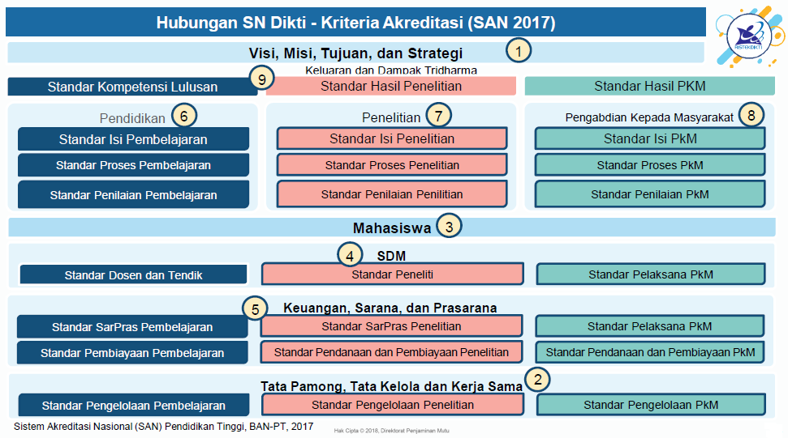

Slide 14
4-3-1 Konten Sub-Bagian: Latar Belakang
Latar Belakang Penetapan Standar
  Apa ruang lingkup (cakupan) kriteria SDM: kualifikasi, kompetensi, beban kerja, proporsi, serta pengelolaan SDM (dosen dan tenaga kependidikan)
  Mengapa lingkup kriteria ini penting untuk pencapaian Visi.
  Standar apa yang sudah ditetapkan PT untuk memenuhi ruang lingkup kriteria yg dibahas (Lihat P#1)
Tujuan Penetapan Standar terkait kriteria yang dibahas
  Apa yang ingin dihasilkan/dicapai dari penetapan standar.
Rasional:
  Faktor apa yang mendasari penetapan standar.
    Faktor Internal (Strengths/Weaknesses)
    Faktor Eksternal (Opportunities, threads)
Mekanisme Penetapan Standar (bisa dilihat dari Dokumen Manual Penetapan Standar)
Latar Belakang
1. Latar belakang
2. Tujuan
3. Rasional
4. Mekanisme Penetapan Standar

Slide 15
4-3-2 Konten Sub-Bagian: Kebijakan
Deskripsi dokumen formal kebijakan yang mencakup:
  a) Kebijakan penetapan standar kualifikasi, kompetensi, beban kerja, proporsi, serta pengelolaan SDM (dosen dan tenaga kependidikan).
  b) Pengelolaan SDM mencakup:
  Perencanaan, rekrutmen, seleksi, penempatan, pengembangan, retensi, pemberhentian, dan pensiun telah ditetapkan untuk memenuhi kebutuhan pendidikan, penelitian, dan PkM.
  Kriteria perencanaan, rekrutmen, seleksi, penempatan, pengembangan, retensi, pemberhentian, dan pensiun ditetapkan serta dikomunikasikan.
  Kegiatan mencakup studi lanjut, seminar, konferensi, workshop, simposium, dll.
  Skema pemberian penghargaan (reward), pengakuan, mentoring yang diimplementasikan untuk memotivasi dan mendukung pelaksanaan tridharma.
Sampaikan Nama, Nomor Dokumen serta isi ringkas cakupan yang diatur dalam dokumen tersebut.
Perlu diingat target batas halaman

Slide 16
4-3-3 Konten Sub-Bagian: Standar PT dan Strategi Pencapaian Standar
Sampaikan Standar PT Terkait Kriteria yang dibahas.
Standar X
  Strategi 1 diuraikan implementasinya (frekuensi?, waktu, tempat dll) pengalokasian sumber daya (orang/unit, uang, sarpras, dll), dan mekanisme kontrol pencapaian (rapat evaluasi, monitoring progres, dll)
  Strategi 2 diuraikan implementasinya, dst.
Standar Y (Jika standar > 1)
  Strategi 1 diuraikan implementasinya (frekuensi?, waktu, tempat dll) pengalokasian sumber daya (orang/unit, uang, sarpras, dll), dan mekanisme kontrol pencapaian (rapat evaluasi, monitoring progres, dll)
  Strategi 2 diuraikan implementasinya, dst.
Dst.
Perlu diingat target batas halaman
Standar PT & Strategi Pencapaian Standar
Strategi
Pengalokasian Sumber Daya
Mekanisme Kontrol Pencapaiannya
Standar PT
Pada bagian ini, bisa diambilkan dari strategi yang telah dituliskan di dokumen standar terkait yang sudah diimplementasikan (P#2 )

Slide 17
4-3-4 Konten Sub-Bagian: IKU
Sampaikan hasil pencapaian kinerja untuk setiap komponen IKU.
Jika IKU Kualitatif, Narasi kualitatif yang TELAH dilakukan, didukung dengan evidence (gambar, foto kegiatan, screenshot system informasi, dll), disimpulkan pemenuhannya.
Jika IKU Kuantitatif, Dari LKPT disajikan dalam bentuk grafik tren, rasio, proporsi, dll, disimpulkan kecenderungannya.
Perlu diingat target batas halaman
IKU
Komponen IKU
Pengukuran
Hasil Pengukuran
IKU sesuai yang diminta dalam IAPT, hasil pengukuran dari AMI pada standar PT

Slide 18
4-3-5 Konten Sub-Bagian: IKT
Sampaikan hasil pencapaian kinerja untuk setiap komponen IKT.
Jika IKT Kualitatif, Narasi kualitatif yang TELAH dilakukan, didukung dengan evidence (gambar, foto kegiatan, screenshot system informasi, dll), disimpulkan pemenuhannya.
Jika IKT Kuantitatif, Dari LKPT disajikan dalam bentuk grafik tren, rasio, proporsi, dll, disimpulkan kecenderungannya.
Perlu diingat target batas halaman
IKT
Komponen IKT
Pengukuran
Hasil Pengukuran
IKT dapat diambil dari Indikator di standar yang tidak ada di IKU dan melebihi SN Dikti, hasil pengukuran dari AMI pada standar PT

Slide 19
4-3-6 Konten Sub-Bagian: Evaluasi Capaian Kinerja
Sampaikan analisis pencapaian dari strategi yg telah dijalankan (bisa disusun per cakupan atau per standar):
  Efektivitas strategi? Tercapai/tidak tercapai?
  Efisiensi strategi?
  Produktivitas strategi?
  Kemampuan Inovatif, Akuntabilitas dan Suasana akademik?
Jelaskan akar masalah jika tidak tercapai.
Jelaskan faktor pendukung keberhasilan/ faktor penghambat pencapaian kinerja
Jelaskan secara singkat rencana tindak lanjut
Perlu diingat target batas halaman
Evaluasi Capaian Kinerja
Analisis Keberhasilan/
ketidakberhasilan
Akar masalah
Faktor pendukung/ penghambat
Tindak lanjut

Slide 20
4-3-7 Konten Sub-Bagian: Penjaminan Mutu
Sampaikan berjalannya siklus PPEPP untuk standar-standar yang terkait dengan kriteria yang dibahas.
  Penetapan
  Pelaksanaan
  Evaluasi Pelaksanaan (AMI)
  Pengendalian Pelaksanaan (RTM)
  Peningkatan
Perlu diingat target batas halaman
Penjaminan Mutu
Penetapan
Pelaksanaan
Evaluasi
Pengendalian
Peningkatan
Narasi bagian ini dapat diambilkan dari Manual SPMI pada standar terkait dalam kriteria yang dibahas

Slide 21
4-3-8 Konten Sub-Bagian: Kepuasan Pengguna
Di bagian 8 adalah hasil kinerjadari kriteria yang dibahas berdasarkan persepsi stakeholder.
Pada bagian ini sampaikan:
  Instrumen yang digunakan dan system yang dipakai untuk melakukan survey (sahih dan handal)
  Pelaksanaan survey (keberkalaan, dan direview efektivitasnya)
  Hasil survey (dianalisis, dipublikasikan dan ditindaklanjuti)
  Analisis termasuk dibandingkan dengan evaluasi kinerja berdasar IKU/IKT apakah sejalan atau tidak.
Perlu diingat target batas halaman
Kepuasan Pengguna
Instrumen
Pelaksanaan
Hasil

Slide 22
4-3-9 Konten Sub-Bagian: Simpulan Hasil Evaluasi dan Tindak Lanjut
Simpulan Hasil Evaluasi dan Tindak Lanjut
Rencana Perbaikan dan Pengembangan
Masalah dan Akar masalah
Pemosisian
Bagian 9 adalah merupakan kesimpulan akhir atas kriteria yang dibahas.
Sampaikan:
  Simpulan posisi keseluruhan kinerja prodi terkait kriteria yang dibahas.
  Rekap masalah dan akar masalah
  Rekap rencana perbaikan dan pengembangan

Slide 23
Kriteria 5: Keuangan, Sarana dan Prasarana
  LKPT
  Matriks Penilaian
  Alur Laporan Evaluasi Diri

Slide 24
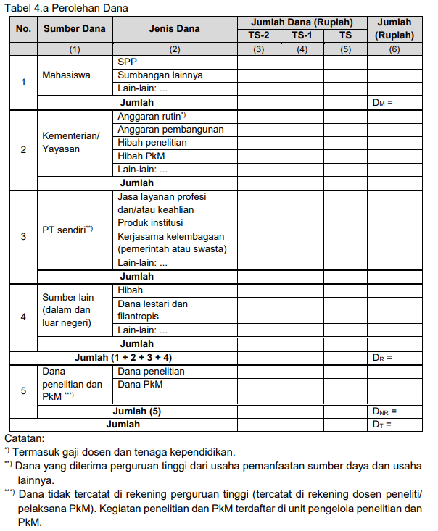
5-1 LKPT: Perolehan Dana
PDM = (DM / DT) x 100%
DM = Jumlah dana yang bersumber dari penerimaan mahasiswa dalam 3 tahun terakhir.
DT = Jumlah penerimaan dana perguruan tinggi dalam 3 tahun terakhir.
PDL = (DK / DT) x 100%
DL = Jumlah dana yang bersumber selain dari mahasiswa dalam 3 tahun terakhir.
DT = Jumlah penerimaan dana perguruan tinggi dalam 3 tahun terakhir.
Indikator | Unggul | Baik Sekali | Baik
1) Persentase perolehan dana yang bersumber dari mahasiswa terhadap total perolehan dana perguruan tinggi. | PDM<=75% | 87.5% | 100%
2) Persentase perolehan dana perguruan tinggi yang bersumber selain dari mahasiswa dan kementerian/Lembaga terhadap total perolehan dana perguruan tinggi | PDL>=10% | 5% | 0

Slide 25
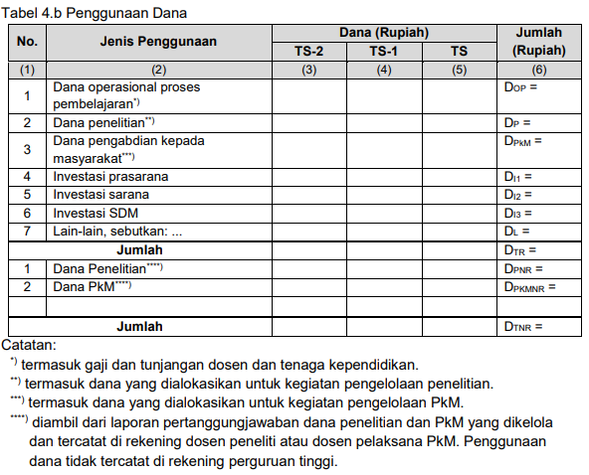
DOM = DOP / 3 / NM
DOP = Jumlah dana operasional penyelenggaraan pendidikan dalam 3 tahun terakhir
NM = Jumlah mahasiswa aktif pada saat TS.
DPD = DP / 3 / NDT
DP = Jumlah dana penelitian yang diperoleh dosen tetap dalam 3 tahun terakhir
NDT = Jumlah dosen tetap.
DPkMD = DPkM / 3 / NDT
DPkM = Jumlah dana PkM yang diperoleh dosen tetap dalam 3 tahun terakhir.
NDT = Jumlah dosen tetap.
PDP = (DP / DT) x 100%
DP = Jumlah dana yang digunakan perguruan tinggi untuk kegiatan penelitian dalam 3 tahun terakhir.
DT = Jumlah penggunaan anggaran perguruan tinggi dalam 3 tahun terakhir.
PDPkM = (DPkM / DT) x 100%
DPkM = Jumlah dana yang digunakan perguruan tinggi untuk kegiatan PkM dalam 3 tahun terakhir.
DT = Jumlah penggunaan anggaran perguruan tinggi dalam 3 tahun terakhir
Indikator | Unggul | Baik Sekali | Baik
3) Rata-rata dana operasional proses pembelajaran/mahasiswa/ tahun. | DOM>=20 juta | 15 juta | 10 Juta
4) Rata-rata dana penelitian dosen/ tahun. | DPD>=20 juta | 15 juta | 10 Juta
5) Rata-rata dana PkM dosen/ tahun. | DPkMD>=5 juta | 3.75 juta | 2.5 Juta
6) Persentase penggunaan dana penelitian terhadap total dana perguruan tinggi. | PDP>=5% | 3.75% | 2.5%
7) Persentase penggunaan dana PkM terhadap total dana perguruan tinggi | PDPkM>=1% | 0.075% | 0.05%

Slide 26
5-2 Matriks Penilaian
No | Penilaiaan LED Kriteria Keuangan dan Sarpras | Bobot | Lokasi Pendeskripsian
A | Keuangan
1 | Perolehan dana dari mahasiswa (Tabel 4.a LKPT). | 0.30 | IKU (LKPT)
2 | Perolehan dana dari selain mahasiswa (Tabel 4.a LKPT) | 0.40 | IKU (LKPT)
3 | Dana operasional pembelajaran (Tabel 4.b LKPT). | 0.60 | IKU (LKPT)
4 | Dana penelitian (Tabel 4.b LKPT). | 0.50 | IKU (LKPT)
5 | Dana PkM (Tabel 4.b LKPT). | 0.40 | IKU (LKPT)
6 | Dana penelitian institusi (Tabel 4.b LKPT). | 0.40 | IKU (LKPT)
7 | Dana PkM institusi (Tabel 4.b LKPT). | 0.40 | IKU (LKPT)

Slide 27
No | Penilaiaan LED Kriteria Keuangan dan Sarpras | Bobot | Lokasi Pendeskripsian
A | Sarpras
1 | Kecukupan sarana dan prasarana. | 1.00 | IKU
2 | Ketersediaan Sistem TIK | 0.40 | IKU
3 | Ketersediaan Sistem TIK (Teknologi Informasi dan Komunikasi) untuk mengelola dan menyebarkan ilmu pengetahuan. | 0.60 | IKU

Slide 28
5-3 Alur Berfikir

Slide 30
5-3-1 Konten Sub-Bagian: Latar Belakang
Latar Belakang Penetapan Standar
  Apa ruang lingkup (cakupan) kriteria Keuangan (penetapan, perencanaan, implementasi, pelaporan, audit, dan perbaikan pengelolaan keuangan), dan sarana dan prasarana (sistem perencanaan, pemeliharaan, evaluasi, dan perbaikan terhadap fasilitas fisik, termasuk fasilitas teknologi informasi)
  Mengapa lingkup kriteria ini penting untuk pencapaian Visi.
  Standar apa yang sudah ditetapkan PT untuk memenuhi ruang lingkup kriteria yg dibahas (Lihat P#1)
Tujuan Penetapan Standar terkait kriteria yang dibahas
  Apa yang ingin dihasilkan/dicapai dari penetapan standar.
Rasional:
  Faktor apa yang mendasari penetapan standar.
    Faktor Internal (Strengths/Weaknesses)
    Faktor Eksternal (Opportunities, threads)
Mekanisme Penetapan Standar (bisa dilihat dari Dokumen Manual Penetapan Standar)
Latar Belakang
1. Latar belakang
2. Tujuan
3. Rasional
4. Mekanisme Penetapan Standar

Slide 31
5-3-2 Konten Sub-Bagian: Kebijakan
Deskripsi dokumen formal tentang:
  a) Kebijakan pengelolaan keuangan yang mencakup: perencanaan, sumber-sumber keuangan, pengalokasian, realisasi, dan pertanggung jawaban.
  b) Kebijakan pengelolaan sarana dan prasarana yang mencakup: perencanaan, pengadaan, pemanfaatan, pemeliharaan, dan penghapusan
Sampaikan Nama, Nomor Dokumen serta isi ringkas cakupan yang diatur dalam dokumen tersebut.
Perlu diingat target batas halaman

Slide 32
5-3-3 Konten Sub-Bagian: Stamdar PT dan Strategi Pencapaian Standar
Sampaikan Standar PT Terkait Kriteria yang dibahas.
Standar X
  Strategi 1 diuraikan implementasinya (frekuensi?, waktu, tempat dll) pengalokasian sumber daya (orang/unit, uang, sarpras, dll), dan mekanisme kontrol pencapaian (rapat evaluasi, monitoring progres, dll)
  Strategi 2 diuraikan implementasinya, dst.
Standar Y (Jika standar > 1)
  Strategi 1 diuraikan implementasinya (frekuensi?, waktu, tempat dll) pengalokasian sumber daya (orang/unit, uang, sarpras, dll), dan mekanisme kontrol pencapaian (rapat evaluasi, monitoring progres, dll)
  Strategi 2 diuraikan implementasinya, dst.
Dst.
Perlu diingat target batas halaman
Standar PT & Strategi Pencapaian Standar
Strategi
Pengalokasian Sumber Daya
Mekanisme Kontrol Pencapaiannya
Standar PT
Pada bagian ini, bisa diambilkan dari strategi yang telah dituliskan di dokumen standar terkait yang sudah diimplementasikan (P#2 )

Slide 33
5-3-4 Konten Sub-Bagian: IKU
Sampaikan hasil pencapaian kinerja untuk setiap komponen IKU.
Jika IKU Kualitatif, Narasi kualitatif yang TELAH dilakukan, didukung dengan evidence (gambar, foto kegiatan, screenshot system informasi, dll), disimpulkan pemenuhannya.
Jika IKU Kuantitatif, Dari LKPT disajikan dalam bentuk grafik tren, rasio, proporsi, dll, disimpulkan kecenderungannya.
Perlu diingat target batas halaman
IKU
Komponen IKU
Pengukuran
Hasil Pengukuran
IKU sesuai yang diminta dalam IAPT, hasil pengukuran dari AMI pada standar PT

Slide 34
5-3-5 Konten Sub-Bagian: IKT
Sampaikan hasil pencapaian kinerja untuk setiap komponen IKT.
Jika IKT Kualitatif, Narasi kualitatif yang TELAH dilakukan, didukung dengan evidence (gambar, foto kegiatan, screenshot system informasi, dll), disimpulkan pemenuhannya.
Jika IKT Kuantitatif, Dari LKPT disajikan dalam bentuk grafik tren, rasio, proporsi, dll, disimpulkan kecenderungannya.
Perlu diingat target batas halaman
IKT
Komponen IKT
Pengukuran
Hasil Pengukuran
IKT dapat diambil dari Indikator di standar yang tidak ada di IKU dan melebihi SN Dikti, hasil pengukuran dari AMI pada standar PT

Slide 35
5-3-6 Konten Sub-Bagian: Evaluasi Capaian Kinerja
Sampaikan analisis pencapaian dari strategi yg telah dijalankan (bisa disusun per cakupan atau per standar):
  Efektivitas strategi? Tercapai/tidak tercapai?
  Efisiensi strategi?
  Produktivitas strategi?
  Kemampuan Inovatif, Akuntabilitas dan Suasana akademik?
Jelaskan akar masalah jika tidak tercapai.
Jelaskan faktor pendukung keberhasilan/ faktor penghambat pencapaian kinerja
Jelaskan secara singkat rencana tindak lanjut
Perlu diingat target batas halaman
Evaluasi Capaian Kinerja
Analisis Keberhasilan/
ketidakberhasilan
Akar masalah
Faktor pendukung/ penghambat
Tindak lanjut

Slide 36
5-3-7 Konten Sub-Bagian: Penjaminan Mutu
Sampaikan berjalannya siklus PPEPP untuk standar-standar yang terkait dengan kriteria yang dibahas.
  Penetapan
  Pelaksanaan
  Evaluasi Pelaksanaan (AMI)
  Pengendalian Pelaksanaan (RTM)
  Peningkatan
Perlu diingat target batas halaman
Penjaminan Mutu
Penetapan
Pelaksanaan
Evaluasi
Pengendalian
Peningkatan
Narasi bagian ini dapat diambilkan dari Manual SPMI pada standar terkait dalam kriteria yang dibahas

Slide 37
5-3-8 Konten Sub-Bagian: Kepuasan Pengguna
Di bagian 8 adalah hasil kinerjadari kriteria yang dibahas berdasarkan persepsi stakeholder.
Pada bagian ini sampaikan:
  Instrumen yang digunakan dan system yang dipakai untuk melakukan survey (sahih dan handal)
  Pelaksanaan survey (keberkalaan, dan direview efektivitasnya)
  Hasil survey (dianalisis, dipublikasikan dan ditindaklanjuti)
  Analisis termasuk dibandingkan dengan evaluasi kinerja berdasar IKU/IKT apakah sejalan atau tidak.
Perlu diingat target batas halaman
Kepuasan Pengguna
Instrumen
Pelaksanaan
Hasil

Slide 38
5-3-9 Konten Sub-Bagian: Simpulan Hasil Evaluasi dan Tindak Lanjut
Simpulan Hasil Evaluasi dan Tindak Lanjut
Rencana Perbaikan dan Pengembangan
Masalah dan Akar masalah
Pemosisian
Bagian 9 adalah merupakan kesimpulan akhir atas kriteria yang dibahas.
Sampaikan:
  Simpulan posisi keseluruhan kinerja prodi terkait kriteria yang dibahas.
  Rekap masalah dan akar masalah
  Rekap rencana perbaikan dan pengembangan

Slide 39
Kriteria 6: Pendidikan
  LKPT
  Matriks Penilaian
  Alur Laporan Evaluasi Diri

Slide 40
6-1 LKPT
LKPT tidak ada

Slide 41
6-2 Matriks Penilaian
No | Penilaiaan LED Kriteria Pendidikan | Bobot | Lokasi Pendeskripsian
A | Kurikulum
1 | Ketersediaan kebijakan pengembangan kurikulum. | 2.50 | IKU
2 | Ketersediaan pedoman pengembangan kurikulum. |  | IKU
3 | Ketersediaan pedoman pelaksanaan kurikulum |  | IKU
B | Pembelajaran
1 | Ketersediaan pedoman tentang penerapan sistem penugasan dosen berdasarkan kebutuhan, kualifikasi, keahlian dan pengalaman. | 3.13 | IKU
2 | Ketersediaan bukti yang sahih tentang penetapan strategi, metode dan media pembelajaran serta penilaian pembelajaran. |  | IKU
3 | Ketersediaan bukti yang sahih tentang implementasi sistem memonitor dan evaluasi pelaksanaan dan mutu proses pembelajaran. |  | IKU

Slide 42
No | Penilaiaan LED Kriteria Pendidikan | Bobot | Lokasi Pendeskripsian
C | Integrasi Kegiatan Penelitian dan PkM dalam Pembelajaran
1 | Ketersediaan dokumen legal kebijakan dan pedoman untuk mengintegrasikan kegiatan penelitian dan PkM kedalam pembelajaran | 3.13 | IKU
2 | Ketersediaan bukti yang sahih tentang pelaksanaan, evaluasi, pengendalian, dan peningkatan kualitas secara berkelanjutan integrasi kegiatan penelitian dan PkM ke dalam pembelajaran. |  | IKU
3 | Ketersedian bukti yang sahih SPMI melakukan monitoring dan evaluasi integrasi penelitian dan PkM terhadap pembelajaran |  | IKU

Slide 43
No | Penilaiaan LED Kriteria Pendidikan | Bobot | Lokasi Pendeskripsian
D | Suasana Akademik
1 | Ketersediaan dokumen legal kebijakan suasana akademik yang mencakup: otonomi keilmuan, kebebasan akademik, dan kebebasan mimbar akademik | 1.25 | IKU
2 | Ketersediaan bukti sahih tentang terbangunnya suasana akademik yang kondusif dan dapat berupa: a) Keterlaksanaan interaksi akademik antar sivitas akademika dalam kegiatan pendidikan, penelitian dan PkM baik pada skala lokal/nasional/ internasional. b) Keterlaksanaan program/kegiatan non akademik yang melibatkan seluruh warga kampus yang didukung oleh ketersediaan sarana, prasarana, dan dana yang memadai |  | IKU
3 | Ketersediaan bukti yang sahih tentang langkahlangkah strategis yang dilakukan untuk meningkatkan suasana akademik. |  | IKU

Slide 44
6-3 Alur Berfikir

Slide 46
6-3-1 Konten Sub-Bagian: Latar Belakang
Latar Belakang Penetapan Standar
  Apa ruang lingkup (cakupan) kriteria Pendidikan (kurikulum, pembelajaran, integrasi kegiatan penelitian dan PkM dalam pembelajaran, dan suasana akademik)
  Mengapa lingkup kriteria ini penting untuk pencapaian Visi.
  Standar apa yang sudah ditetapkan PT untuk memenuhi ruang lingkup kriteria yg dibahas (Lihat P#1)
Tujuan Penetapan Standar terkait kriteria yang dibahas
  Apa yang ingin dihasilkan/dicapai dari penetapan standar.
Rasional:
  Faktor apa yang mendasari penetapan standar.
    Faktor Internal (Strengths/Weaknesses)
    Faktor Eksternal (Opportunities, threads)
Mekanisme Penetapan Standar (bisa dilihat dari Dokumen Manual Penetapan Standar)
Latar Belakang
1. Latar belakang
2. Tujuan
3. Rasional
4. Mekanisme Penetapan Standar

Slide 47
6-3-2 Konten Sub-Bagian: Kebijakan
Deskripsikan dokumen formal kebijakan dan panduan pendidikan yang mencakup tujuan dan sasaran pendidikan, strategi dan metode untuk mencapainya dan instrumen atau cara untuk mengukur efektivitasnya
Sampaikan Nama, Nomor Dokumen serta isi ringkas cakupan yang diatur dalam dokumen tersebut.
Perlu diingat target batas halaman

Slide 48
6-3-3 Konten Sub-Bagian: Standar PT dan Strategi Pencapaian Standar
Sampaikan Standar PT Terkait Kriteria yang dibahas.
Standar X
  Strategi 1 diuraikan implementasinya (frekuensi?, waktu, tempat dll) pengalokasian sumber daya (orang/unit, uang, sarpras, dll), dan mekanisme kontrol pencapaian (rapat evaluasi, monitoring progres, dll)
  Strategi 2 diuraikan implementasinya, dst.
Standar Y (Jika standar > 1)
  Strategi 1 diuraikan implementasinya (frekuensi?, waktu, tempat dll) pengalokasian sumber daya (orang/unit, uang, sarpras, dll), dan mekanisme kontrol pencapaian (rapat evaluasi, monitoring progres, dll)
  Strategi 2 diuraikan implementasinya, dst.
Dst.
Perlu diingat target batas halaman
Standar PT & Strategi Pencapaian Standar
Strategi
Pengalokasian Sumber Daya
Mekanisme Kontrol Pencapaiannya
Standar PT
Pada bagian ini, bisa diambilkan dari strategi yang telah dituliskan di dokumen standar terkait yang sudah diimplementasikan (P#2 )

Slide 49
6-3-4 Konten Sub-Bagian: IKU
Sampaikan hasil pencapaian kinerja untuk setiap komponen IKU.
Jika IKU Kualitatif, Narasi kualitatif yang TELAH dilakukan, didukung dengan evidence (gambar, foto kegiatan, screenshot system informasi, dll), disimpulkan pemenuhannya.
Jika IKU Kuantitatif, Dari LKPT disajikan dalam bentuk grafik tren, rasio, proporsi, dll, disimpulkan kecenderungannya.
Perlu diingat target batas halaman
IKU
Komponen IKU
Pengukuran
Hasil Pengukuran
IKU sesuai yang diminta dalam IAPT, hasil pengukuran dari AMI pada standar PT

Slide 50
6-3-5 Konten Sub-Bagian: IKT
Sampaikan hasil pencapaian kinerja untuk setiap komponen IKT.
Jika IKT Kualitatif, Narasi kualitatif yang TELAH dilakukan, didukung dengan evidence (gambar, foto kegiatan, screenshot system informasi, dll), disimpulkan pemenuhannya.
Jika IKT Kuantitatif, Dari LKPT disajikan dalam bentuk grafik tren, rasio, proporsi, dll, disimpulkan kecenderungannya.
Perlu diingat target batas halaman
IKT
Komponen IKT
Pengukuran
Hasil Pengukuran
IKT dapat diambil dari Indikator di standar yang tidak ada di IKU dan melebihi SN Dikti, hasil pengukuran dari AMI pada standar PT

Slide 51
6-3-6 Konten Sub-Bagian: Evaluasi Capaian Kinerja
Sampaikan analisis pencapaian dari strategi yg telah dijalankan (bisa disusun per cakupan atau per standar):
  Efektivitas strategi? Tercapai/tidak tercapai?
  Efisiensi strategi?
  Produktivitas strategi?
  Kemampuan Inovatif, Akuntabilitas dan Suasana akademik?
Jelaskan akar masalah jika tidak tercapai.
Jelaskan faktor pendukung keberhasilan/ faktor penghambat pencapaian kinerja
Jelaskan secara singkat rencana tindak lanjut
Perlu diingat target batas halaman
Evaluasi Capaian Kinerja
Analisis Keberhasilan/
ketidakberhasilan
Akar masalah
Faktor pendukung/ penghambat
Tindak lanjut

Slide 52
6-3-7 Konten Sub-Bagian: Penjaminan Mutu
Sampaikan berjalannya siklus PPEPP untuk standar-standar yang terkait dengan kriteria yang dibahas.
  Penetapan
  Pelaksanaan
  Evaluasi Pelaksanaan (AMI)
  Pengendalian Pelaksanaan (RTM)
  Peningkatan
Perlu diingat target batas halaman
Penjaminan Mutu
Penetapan
Pelaksanaan
Evaluasi
Pengendalian
Peningkatan
Narasi bagian ini dapat diambilkan dari Manual SPMI pada standar terkait dalam kriteria yang dibahas

Slide 53
6-3-8 Konten Sub-Bagian: Kepuasan Pengguna
Di bagian 8 adalah hasil kinerjadari kriteria yang dibahas berdasarkan persepsi stakeholder.
Pada bagian ini sampaikan:
  Instrumen yang digunakan dan system yang dipakai untuk melakukan survey (sahih dan handal)
  Pelaksanaan survey (keberkalaan, dan direview efektivitasnya)
  Hasil survey (dianalisis, dipublikasikan dan ditindaklanjuti)
  Analisis termasuk dibandingkan dengan evaluasi kinerja berdasar IKU/IKT apakah sejalan atau tidak.
Perlu diingat target batas halaman
Kepuasan Pengguna
Instrumen
Pelaksanaan
Hasil

Slide 54
6-3-9 Konten Sub-Bagian: Simpulan Hasil Evaluasi dan Tindak Lanjut
Simpulan Hasil Evaluasi dan Tindak Lanjut
Rencana Perbaikan dan Pengembangan
Masalah dan Akar masalah
Pemosisian
Bagian 9 adalah merupakan kesimpulan akhir atas kriteria yang dibahas.
Sampaikan:
  Simpulan posisi keseluruhan kinerja prodi terkait kriteria yang dibahas.
  Rekap masalah dan akar masalah
  Rekap rencana perbaikan dan pengembangan

Slide 55

d

